Slide 1
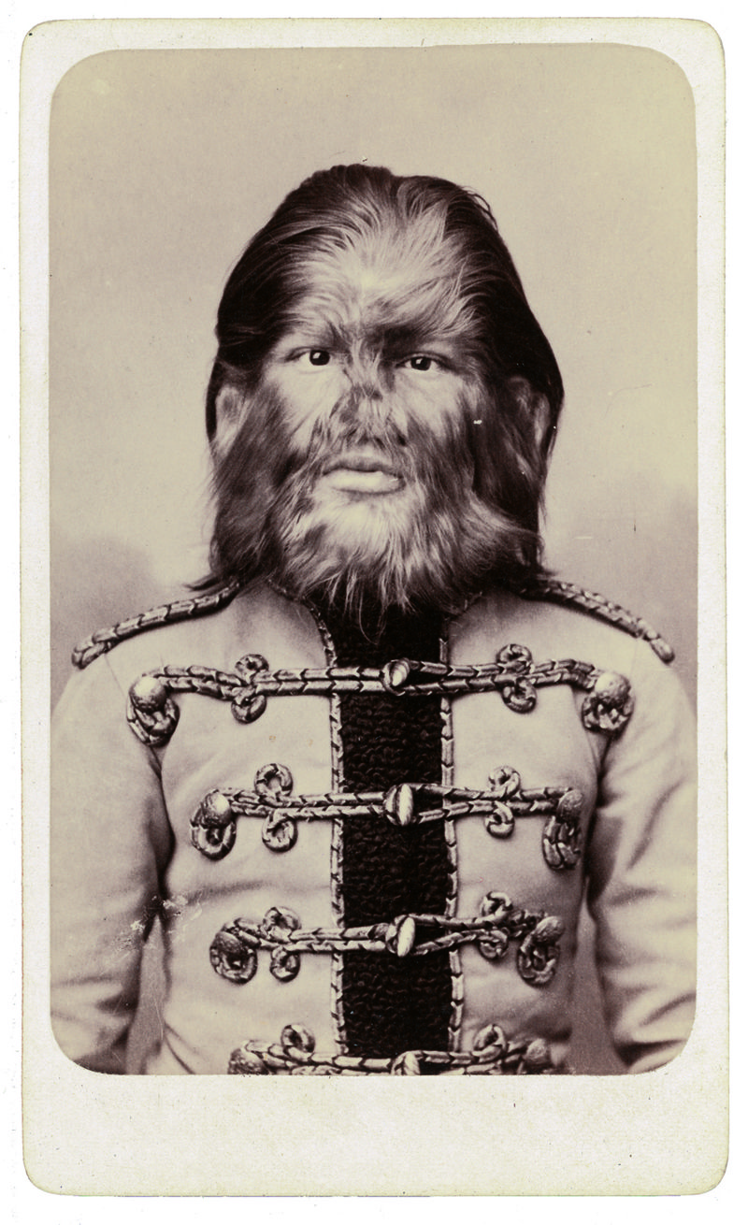
Гипертрихоз
«Синдромом оборотня» или «синдром Абрамса»

Slide 2
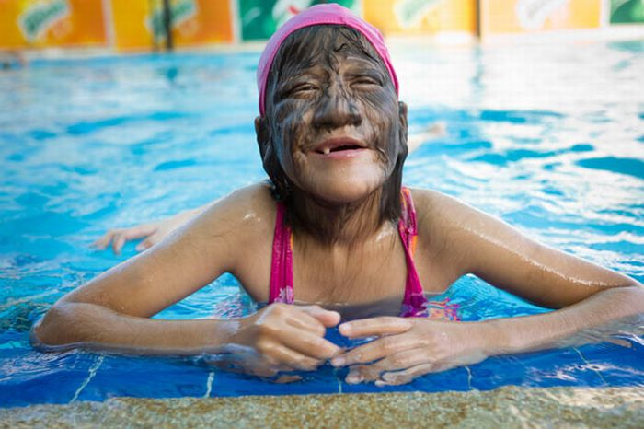
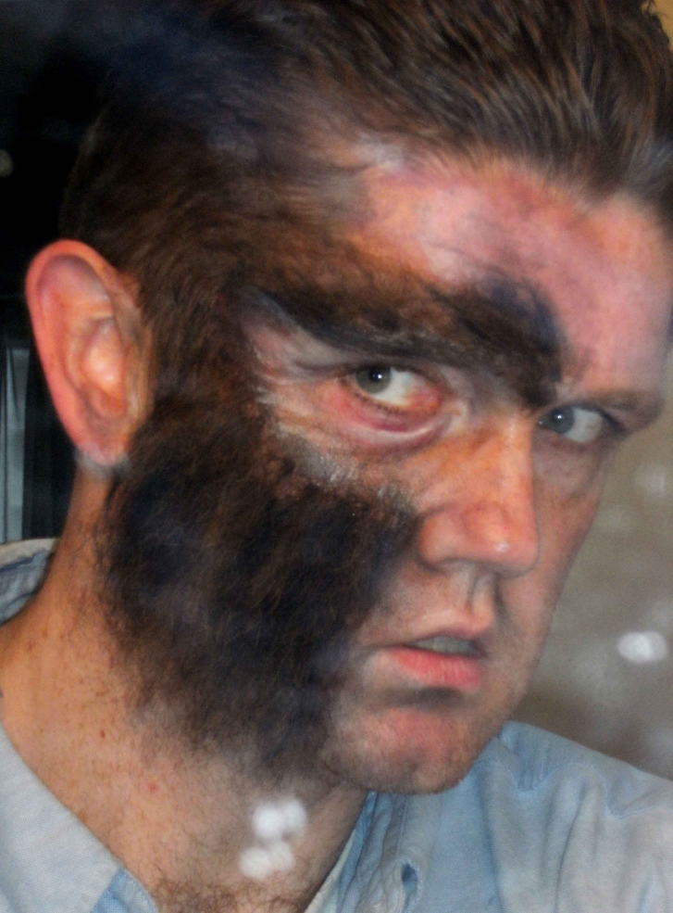
Он проявляется только у одного человека из миллиарда.
Люди, страдающие гипертрихозом, отличаются чрезмерным количеством волос на лице, ушах и плечах. Это происходит из-за нарушения связей между эпидермисом и дермой во время формирования у трёхмесячного плода волосяных фолликул.

Slide 3
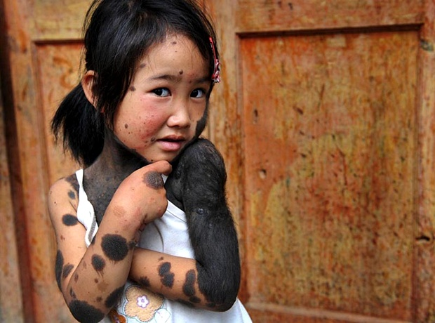
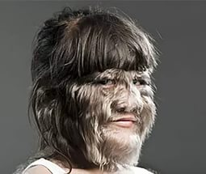
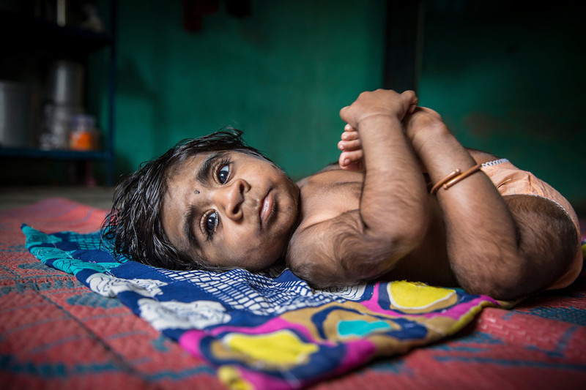
Классификация
Различают врождённый пушковый, врождённый ограниченный, пояснично-крестцовый гипертрихоз при спинальной дистрофии, невоидный, приобретённый пушковый, симптоматический, при синдроме врождённых уродств, ятрогенный, приобретённый ограниченны.

Slide 4
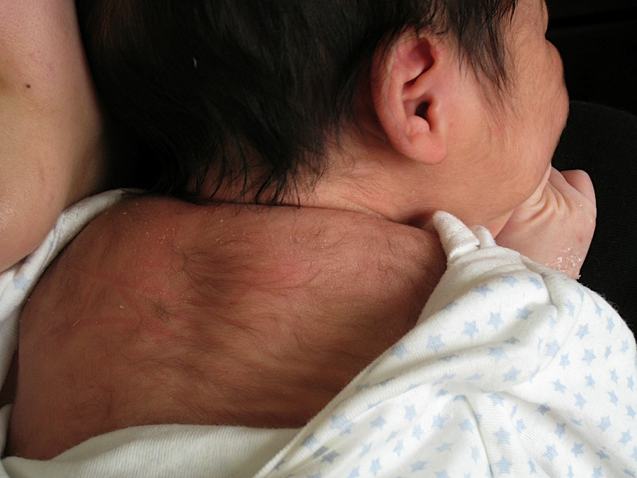
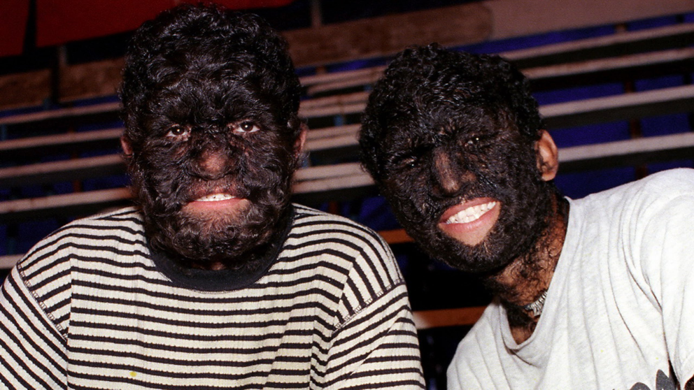
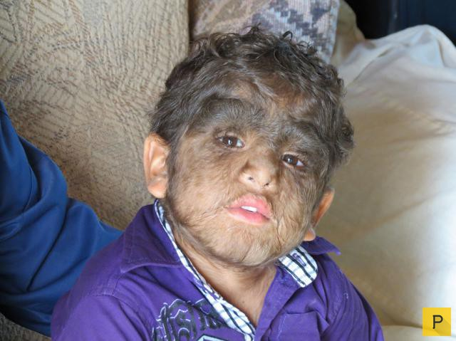
Этиология
Наиболее распространённая причина гипертрихоза приобретённого характера — нарушенная секреторная функция некоторых желез,
изменения гормонального фона в период беременности.
Иногда избыточный рост волос связан с патологиями щитовидной железы

Slide 5
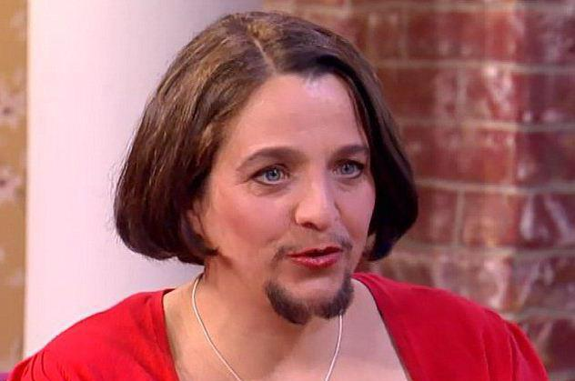
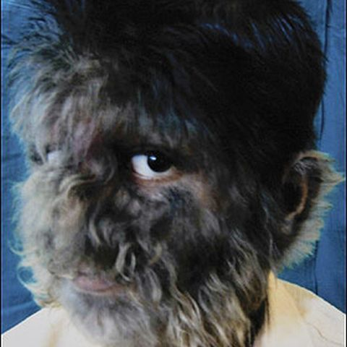
Лечение
Целью медикаментозной терапии является устранение причин увеличенного роста волосков. Для этого следует соблюдать все предписания специалиста.
Подбор гормональных лекарств должен совершаться в индивидуальном режиме, а коррекция дозировки позволит защититься от тяжелых проблем со здоровьем, а также обострения побочных эффектов.

